Slide 1
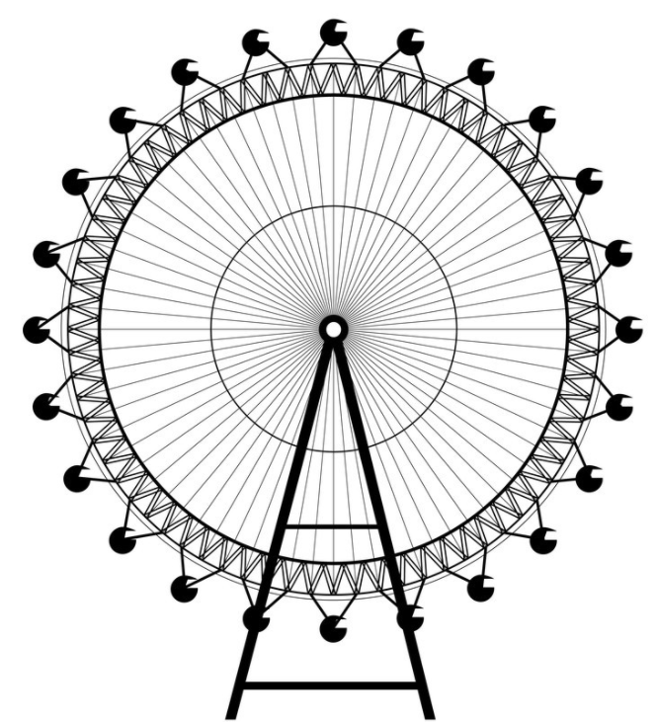
第五章 三角函数
5.5.1.2 两角和、差的三角函数
高中数学/人教A版/必修一

Slide 2
1
复习回顾
两角差的余弦公式：
那么，两角差的其它三角函数有类似公式吗？
两角和有三角函数公式吗？

Slide 3
1
两角和的余弦公式

Slide 4
1
两角和的余弦公式
两角和的余弦公式
请总结公式的结构特征.

Slide 5
练一练
答案：

Slide 6
2
两角和的正弦公式

Slide 7
2
两角和的正弦公式
两角和的正弦公式
简记：
请总结公式的结构特征.

Slide 8
3
两角差的正弦公式
两角差的正弦公式
简记：

Slide 9
典型例题
解：

Slide 11
练一练
C

Slide 12
典型例题
解：

Slide 13
练一练
解：

Slide 14
4
辅助角公式

Slide 15
练一练

Slide 17
5
两角和与差的正切公式

Slide 18
5
两角和与差的正切公式

Slide 19
典型例题
例3 求值：tan105°
解：

Slide 20
练一练
答案：B

Slide 21
练一练

Slide 22
练一练

Slide 23
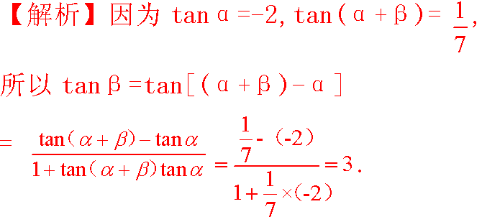
练一练

Slide 24
课堂小结
一、本节课学习的新知识
两角差的正弦公式
两角和的正弦、余弦公式
两角和、差的正切公式

Slide 25
课堂小结
二、本节课提升的核心素养
数据分析
逻辑推理
数学运算

Slide 26
课堂小结
三、本节课训练的数学思想方法
转化与化归
类比思想
逆向思维

Slide 27
01
基础作业： .
作业
02
能力作业： .
03
拓展延伸：（选做）

Slide 28
给授课教师的建议：
1. 素养篇与思维篇中的问题，建议以学生分析为主，由
学生思考、探究、讨论，得出解决方案，教师适时点
拨即可;
2. 原PPT上的“分析”文本框内容，仅供教师参考，上
课前建议删除，使问题解决的过程得以原生态呈现.
（本页可以删了！）

